Slide 1
Master I livello in Comunicazione della scienza e della salute
Facoltà di Filosofia e
Facoltà di Medicina e Chirurgia
A. A. 2022/2023
Matricola 022789
Dott.ssa Eleonora Laura Marasca
Relatore
Prof. ssa Claudia Bianchi
Correlatore
Andrea Brunello
Lo Storytelling come strumento di engagement sulle Cure Palliative Pediatriche
Notes:
Questo template è stato creato per agevolare la produzione di slide e presentazioni a scopo didattico, è pensato inoltre per rendere il contenuto ben fruibile.

Slide 2
Le Cure Palliative Pediatriche (CPP)
Lo Storytelling come strumento di engagement sulle Cure Palliative Pediatriche

Slide 3
Evoluzione delle Cure Palliative (CP) e Cure Palliative Pediatriche (CPP)
1967 Costruzione del primo Hospice
Cicely Sounders fonda il concetto di terminalità e inguaribilità.
1990 Prima definizione OMS
Le Cure Palliative sono l’assistenza globale, attiva di quei pazienti la cui malattia non risponda ai trattamenti curativi. E’ fondamentale controllare il dolore, gli altri sintomi e le problematiche psicologiche, sociali e spirituali.
1998 Cure Palliative Pediatriche OMS
L’attiva presa in carico globale del corpo, della mente e dello spirito del bambino e comprende il supporto attivo alla famiglia.
1999 DL 450/98 art.1, comma 1
Le Cure Palliative sono state ufficialmente riconosciute e inserite nel Sistema Sanitario Nazionale.
2010 Legge 38/2010
«Disposizioni per garantire l’accesso alle Cure Palliative e alla terapia del dolore»
Istituzione della Rete di Cure Palliative Pediatriche
Ad oggi
Obbiettivo comune
Raggiungere la migliore qualità di vita del paziente e della sua famiglia.
Assistenza precoce all’inguaribilità

Slide 4
Caratteristiche principali:
Differenze tra pazienti di CP e CPP:
Popolazione numericamente inferiore, comprende molte diagnosi di patologie rare o specifiche dell’infanzia
Durata dei bisogni
Enorme variabilità dei bisogni
Il centro della cura si estende all’intera famiglia
Sulla base di queste specificità si identificano 4 sottogruppi di pazienti pediatrici:
Patologie per le quali esiste un trattamento ma che può fallire in una quota di essi
Patologia la cui morte è precoce e inevitabile
Patologie progressive
Patologie irreversibili ma non progressive

Slide 5
5,3 milioni
Eleggibilità 0-14 anni nel mondo
I numeri delle Cure Palliative Pediatriche
21 milioni
Eleggibilità 0-19 anni nel mondo
30-35 mila
Eleggibilità totale in Italia
5-10%
Usufruisce delle CPP

Slide 6
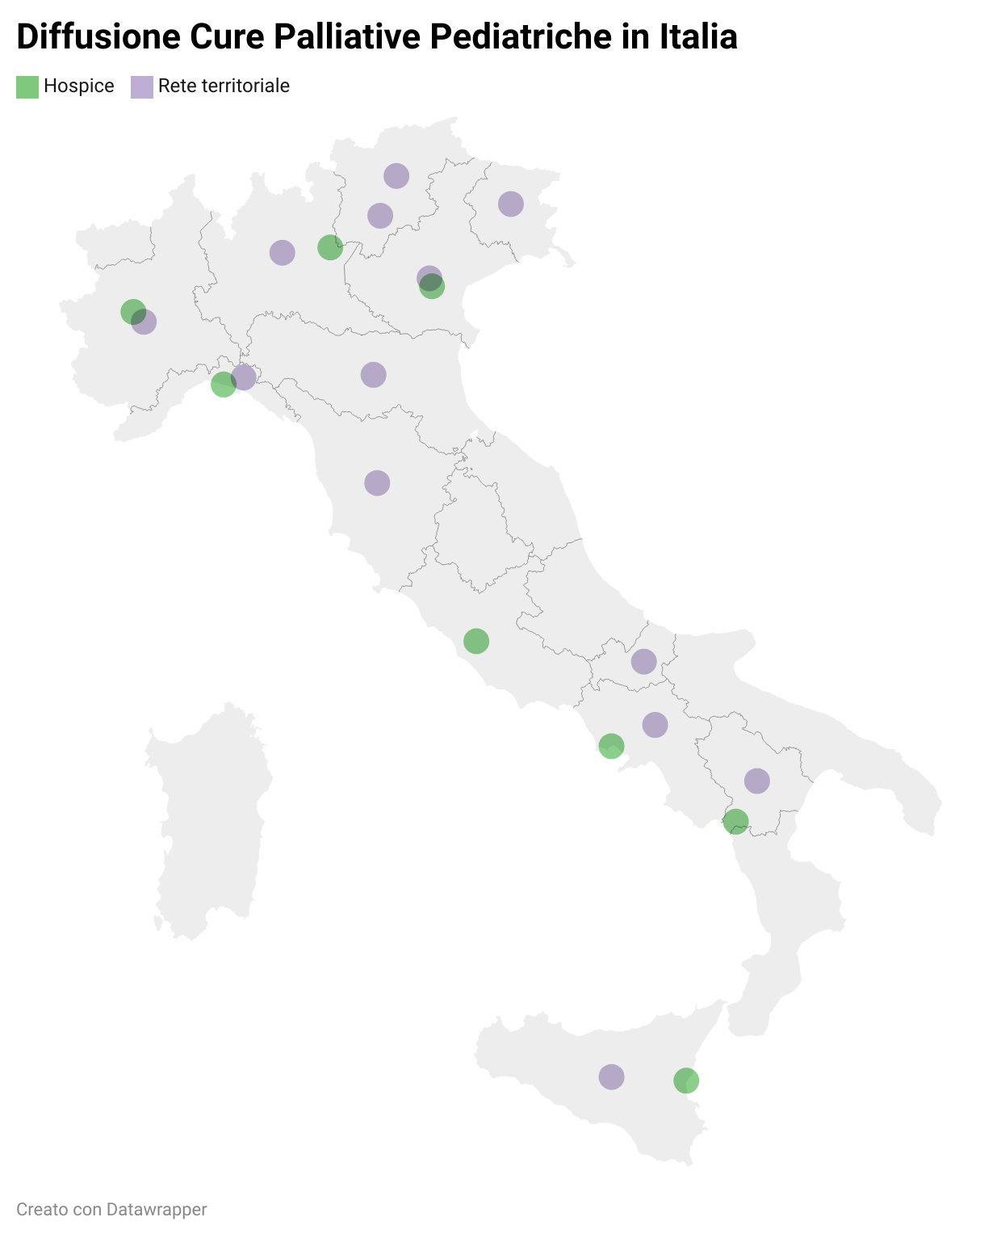
17 regioni hanno deliberato in merito all’attivazione di una rete territoriale, in 12 è attiva ma solo in 6 sono descritti i criteri e percorsi per l’attivazione dei centri di riferimento.
8 Hospice pediatrici

Slide 7
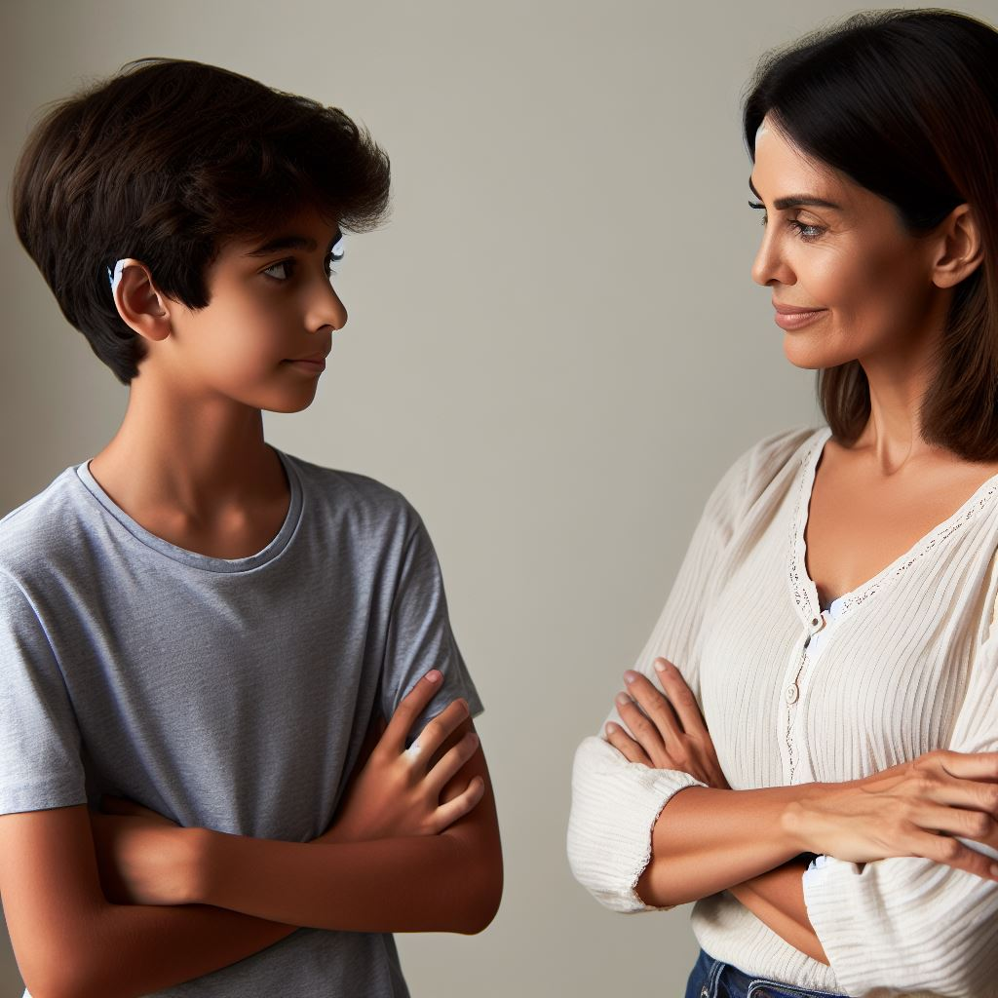
Il punto di vista di genitori e bambini
I genitori han bisogno di:
Rinforzi positivi
Informazioni chiare e comprensibili
Rispetto delle credenze spirituali
Controllo sintomi e qualità di vita
Equilibrio familiare e supporto
I bambini han bisogno di:
Mantenere le relazioni
Supporto sociale
IMPORTANTE inclusione nel piano terapeutico
Immagine realizzata con Copilot Designer

Slide 8
Sviluppo delle Cure Palliative Pediatriche (CPP)
ASPETTI SOCIO CULTURALI
Aspettative irrealistiche, scarsità di informazioni sulle CPP, limitate conoscenze e aspettative.
OSTACOLI
FORMAZIONE
Competenze cliniche, comunicazione, capacità di lavorare in team, incomprensioni.
RICERCA
Solo il 2-12% degli articoli sulle Cure Palliative trattano l’età pediatrica.

Slide 9
Lo Storytelling
Lo Storytelling come strumento di engagement sulle Cure Palliative Pediatriche

Slide 10

Neuroscienze e Storytelling
Emozione
Fiducia
Comprensione
Coinvolgimento
Simpatia
Empatia
Ispirazione
Immagine realizzata con Copilot Designer

Slide 11



Aree di azione
Educazione e prevenzione
Persuasione
Esperienze positive
Coinvolgimento
Riflessione e intuizione
Approccio alla malattia
Emotivamente evocative
Assistenza clinica
Formazione e ricerca
Invito all’azione
Lo Storytelling in sanità
Governance
Giustizia, dignità, rispetto
Compassione, umanizzazione delle cure
Equità, empowerment
Lo Storytelling come strumento di engagement
sulle Cure Palliative Pediatriche

Slide 12

Oltre le apparenze: la storia di Chiara e Pietro
Viaggio dell’eroe:
La sequenza narrativa è data dal susseguirsi di eventi che scatenano azioni, reazioni e apprendimenti.
Embodied Model:
La narrazione è basata sullo stato emozionale dei personaggi e le azioni che ne conseguono.
Montaggio video effettuato con il programma YouCut
Immagini realizzate con Copilot Designer

Slide 13
Funnel strategy per le Cure Palliative Pediatriche
Lo Storytelling come strumento di engagement sulle Cure Palliative Pediatriche

Slide 14
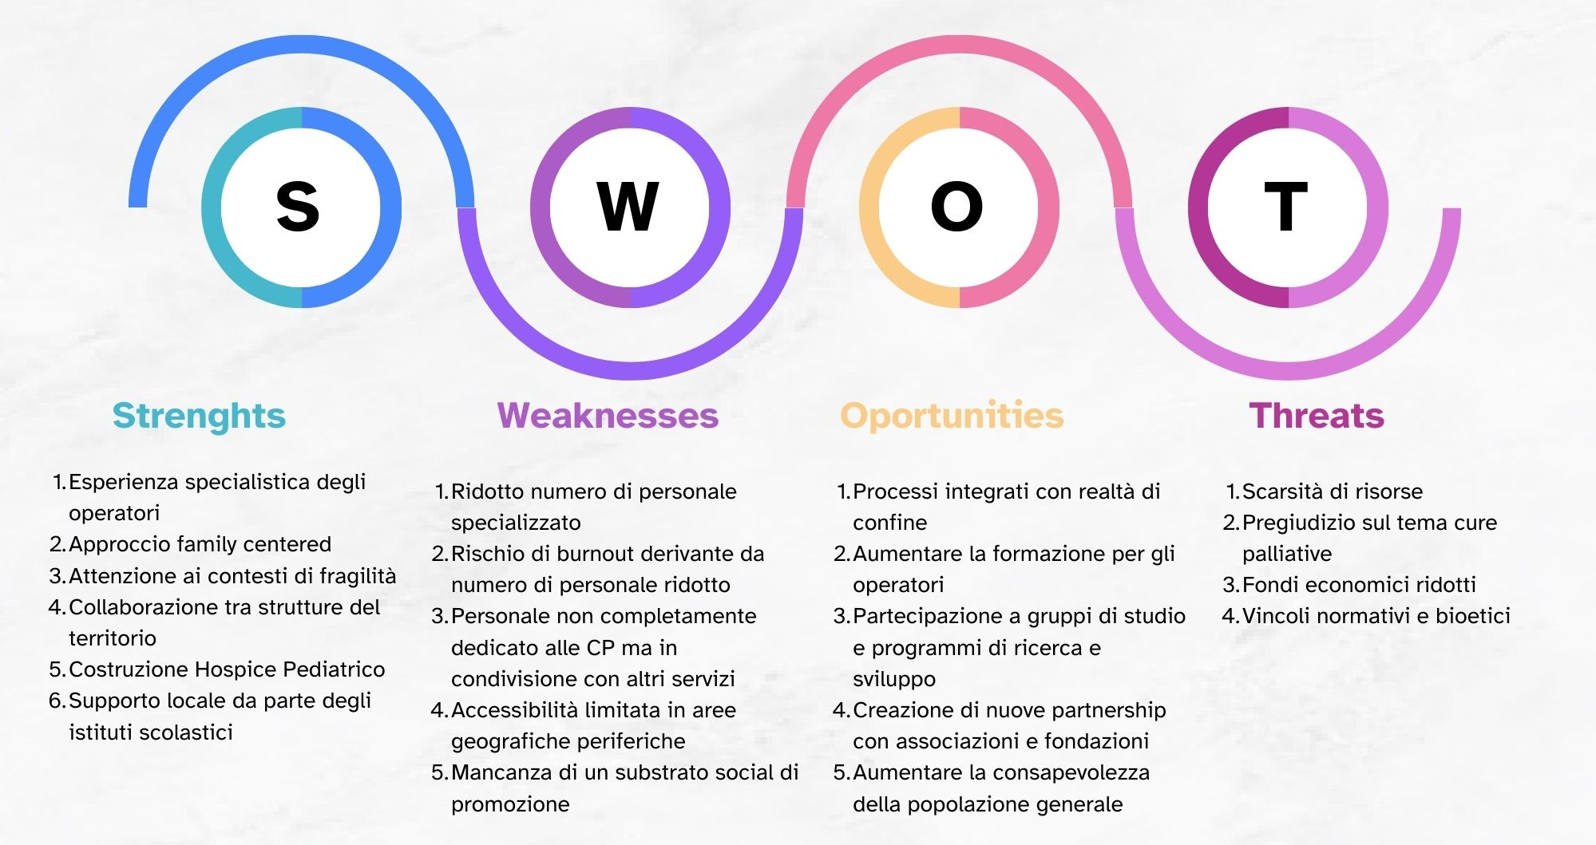
Analisi SWOT: Le Cure Palliative Pediatriche in provincia di Trento.

Slide 15
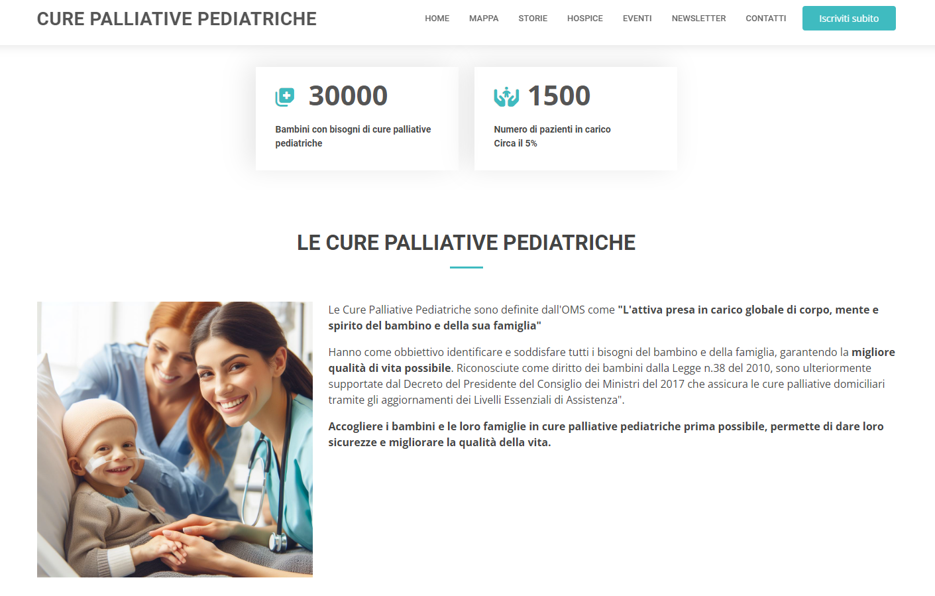
Landing Page di Cure Palliative Pediatriche
Landing Page Html. Template: bootstrapmade.com, Immagini Copilot Designer

Slide 16
Per concludere:
LE CURE PALLIATIVE PEDIATRICHE | 30.000 eleggibili 1500 in carico N. Hospice Rete CPP | Barriere Culturali Formazione Comunicazione
LO STORYTELLING | Emozione Coinvolgimento Identificazione Orientato all’intesa | Promozione alla salute Superare barriere culturali Instaurare relazioni | ENGAGEMENT
PROGETTO DI FUNNEL | Consapevolezza Interesse Materiali | Target Collaborazioni Call To Action Valutazione dell’impatto

Slide 17
Grazie per l’attenzione
Dott.ssa Eleonora Laura Marasca

